Slide 1
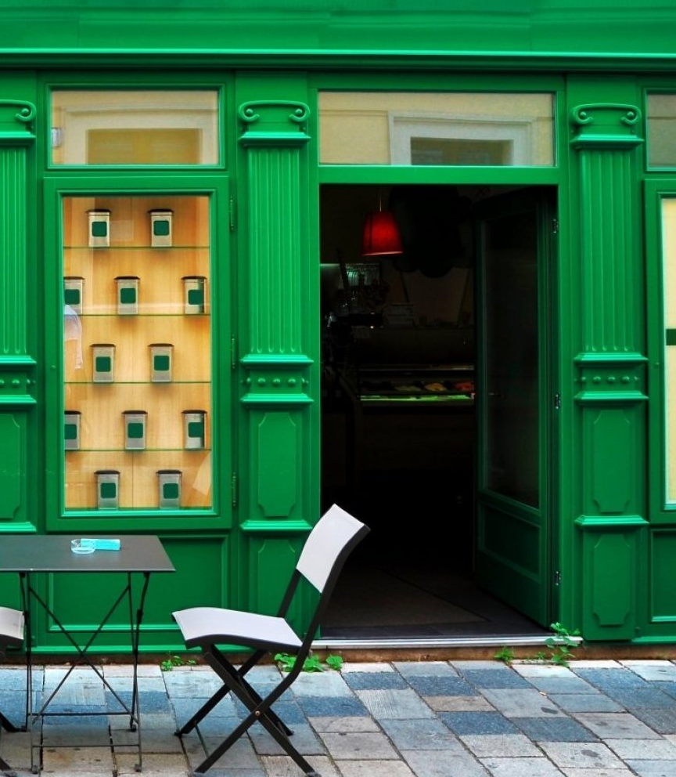

БП «Пиццерия»
Командный отчет

Slide 2
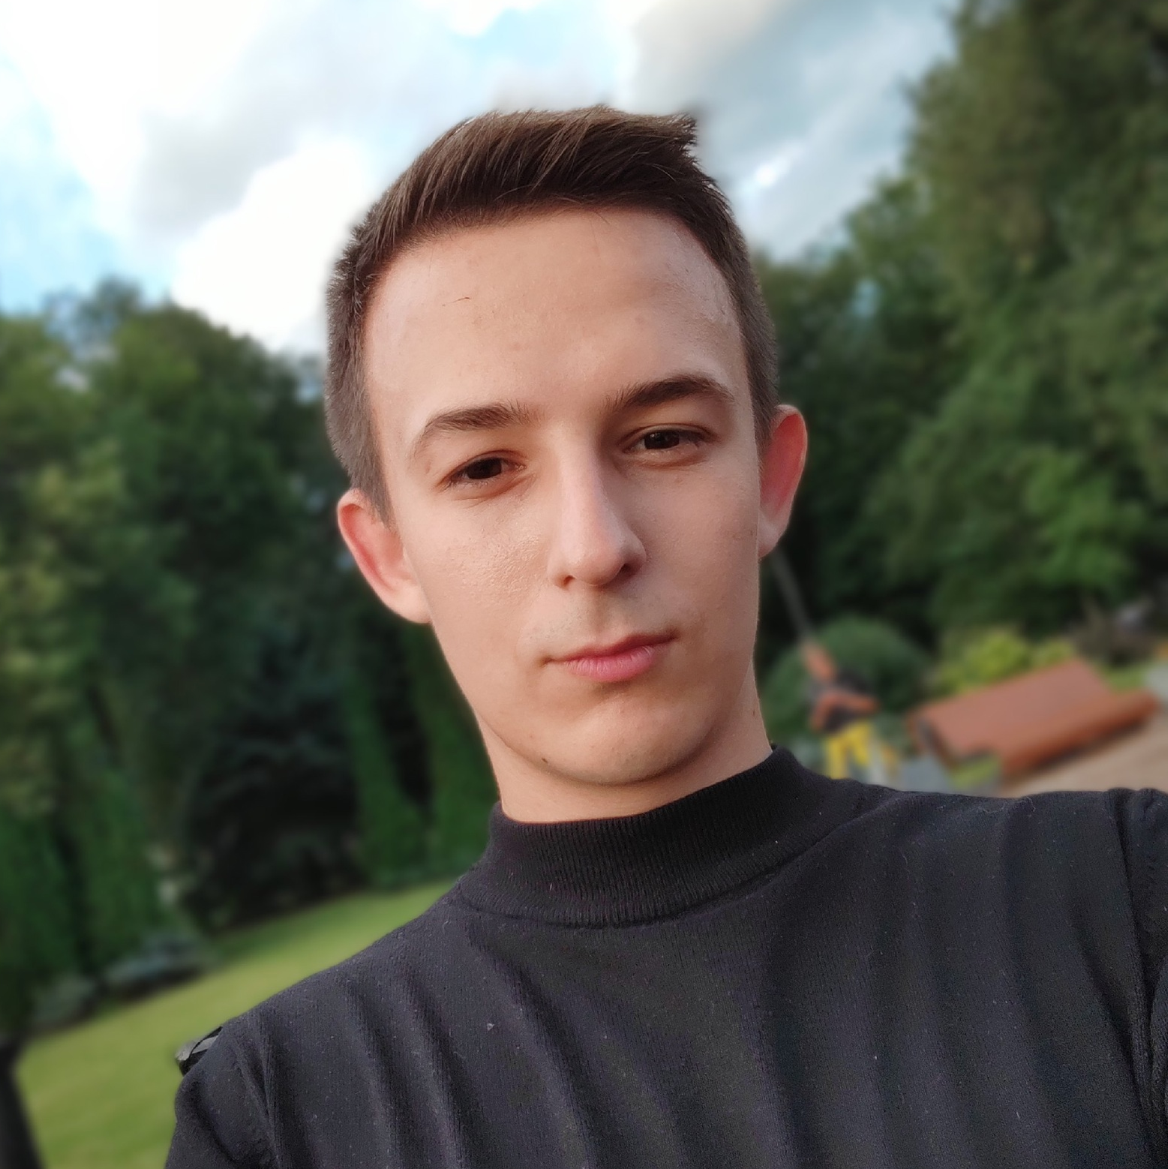
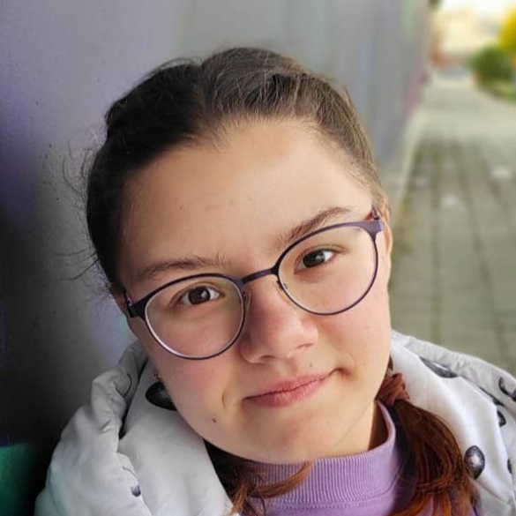
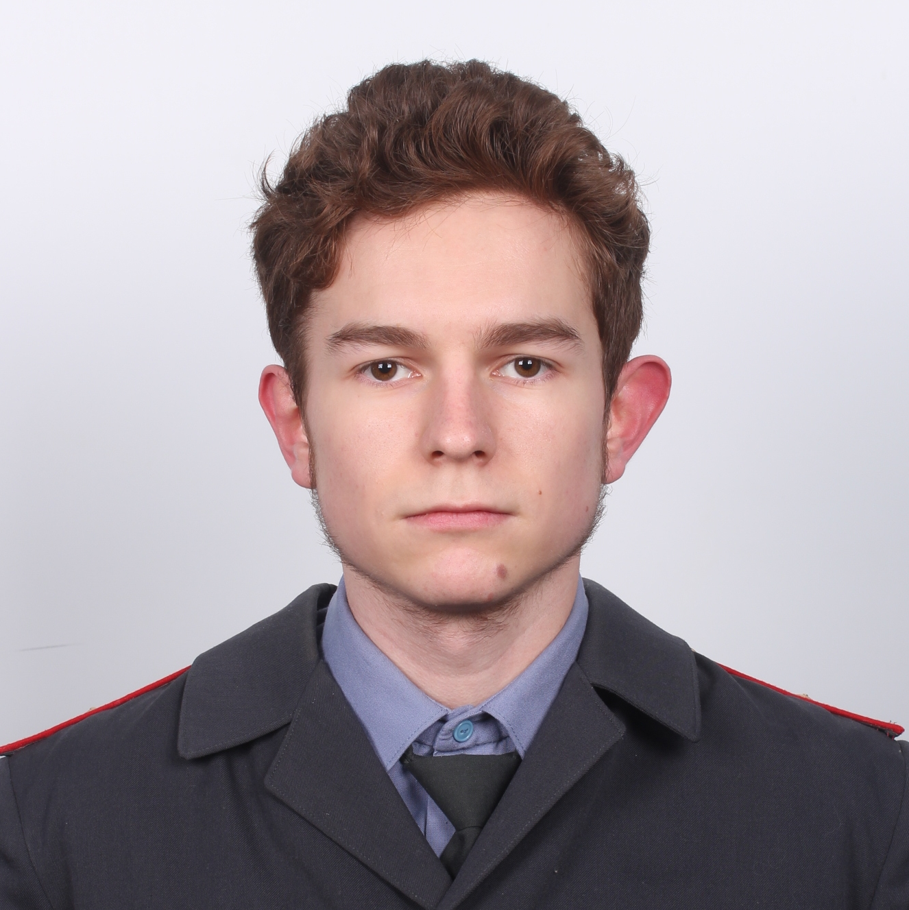


Команда №3
Зотов Никита
Килина Анастасия
Мальцев Павел
Разработчик
Аналитик
Разработчик
Студент ВГУВТ
Нижний Новгород
20 лет
Студент ВШЭ
Нижний Новгород
20 лет
Студент ВГУВТ
Нижний Новгород
20 лет

Slide 3

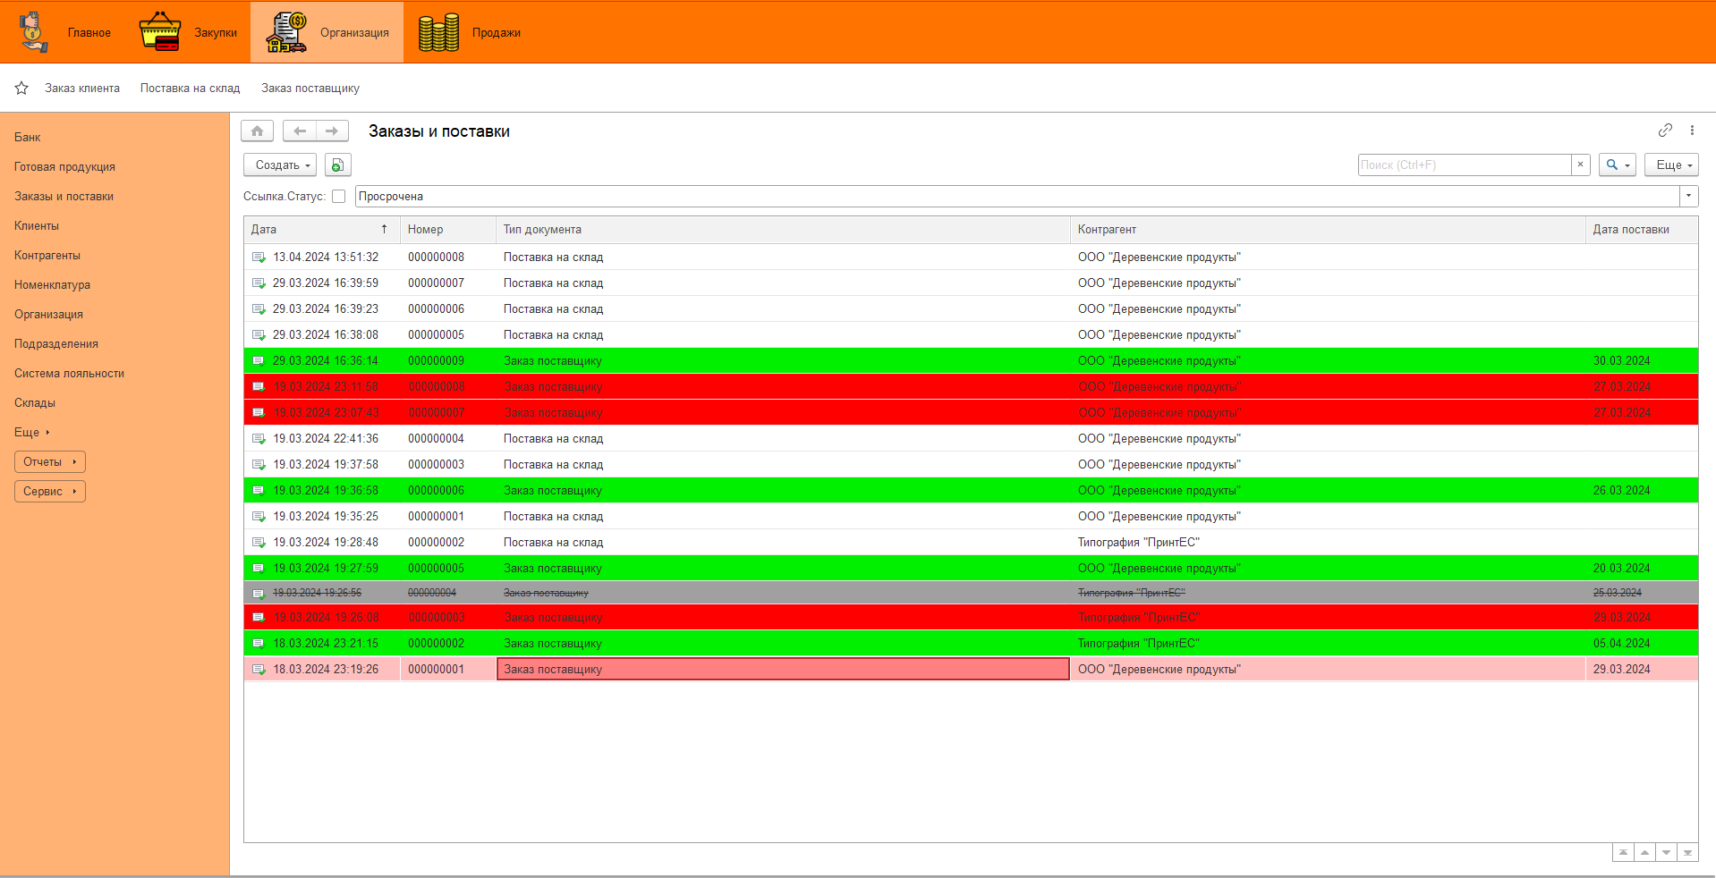
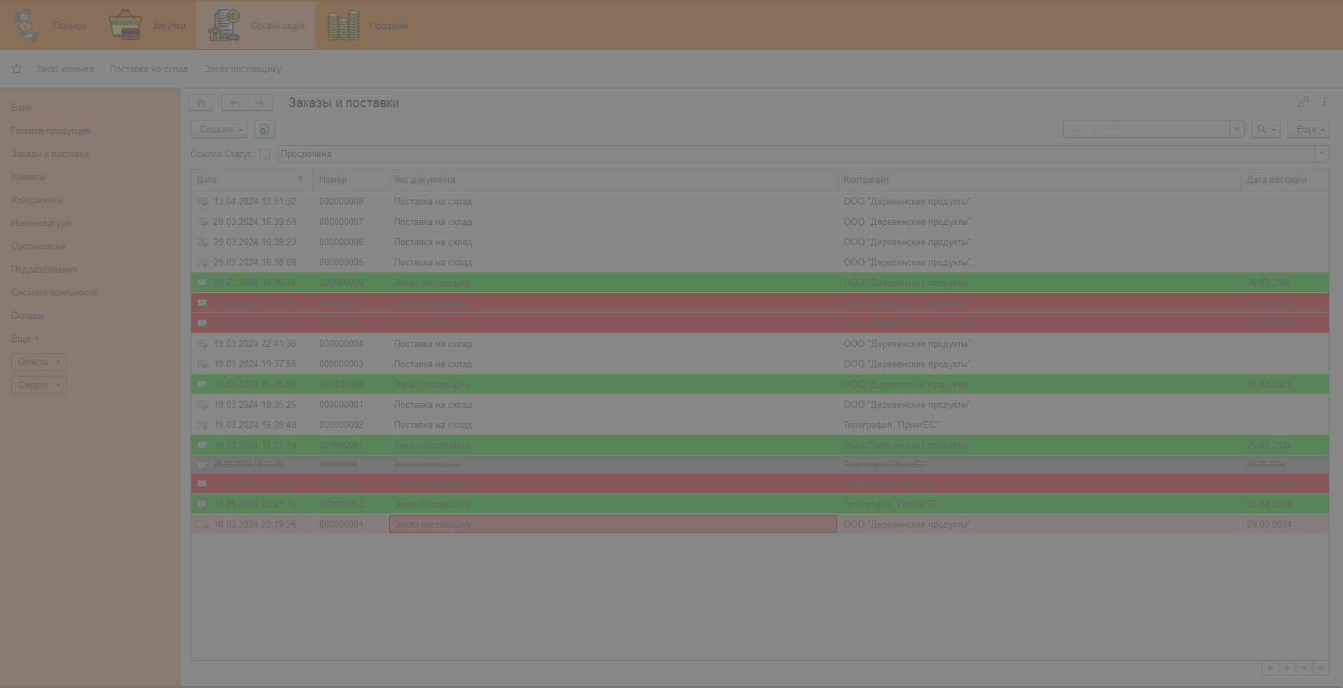
Интерфейс

Slide 4

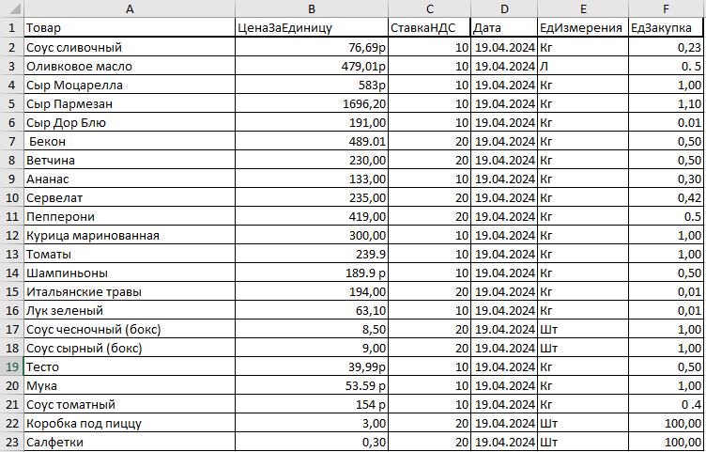
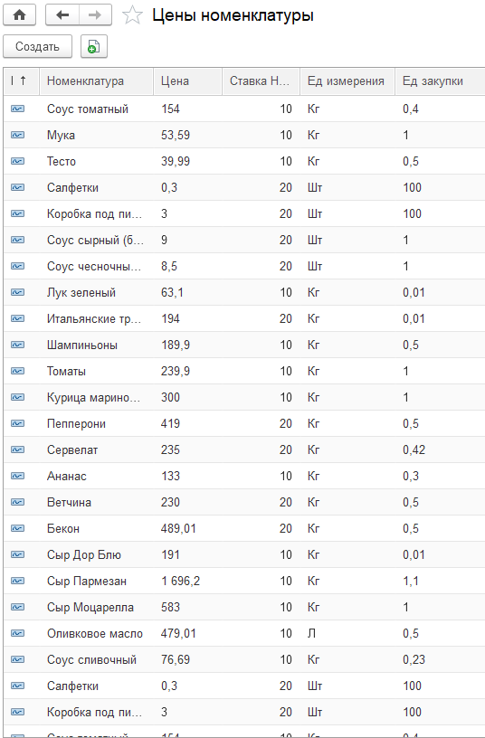
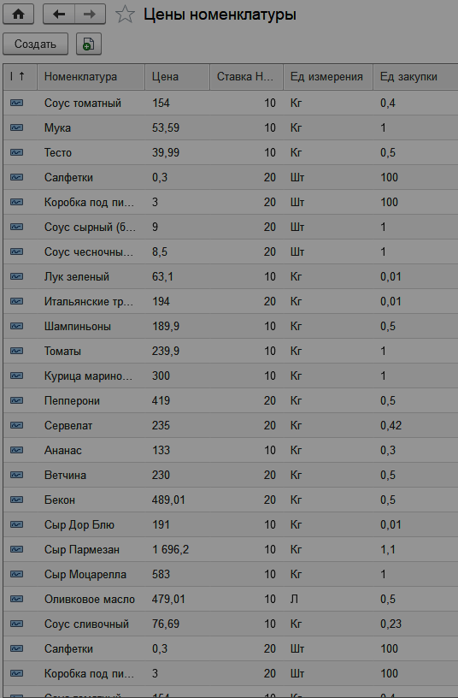
Загрузка данных из Excel

Slide 5

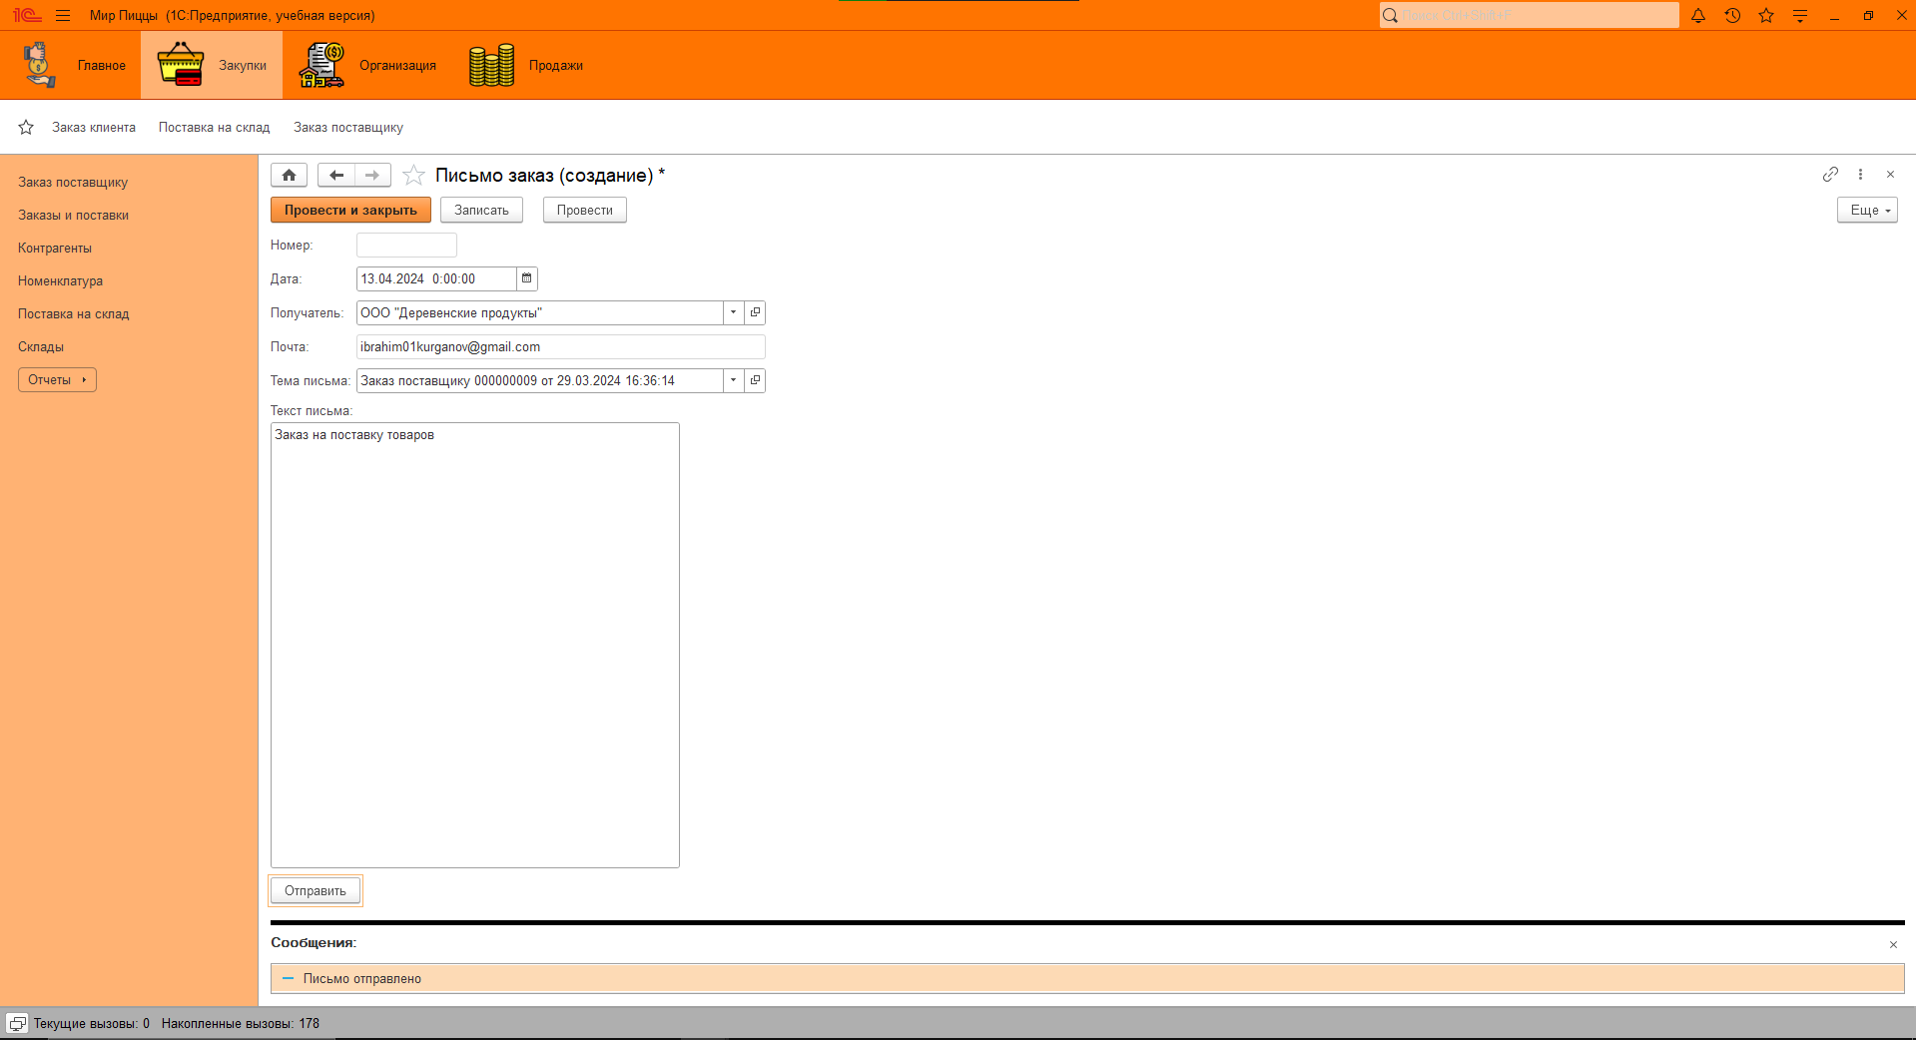
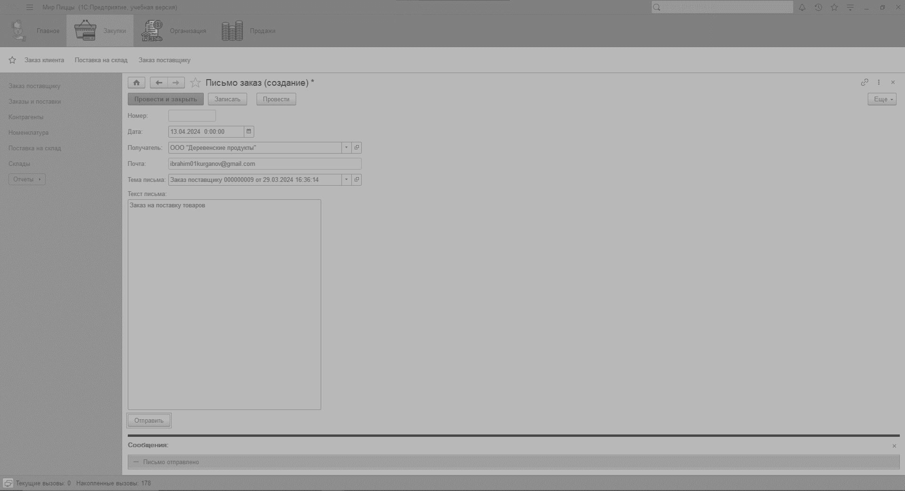
Уведомление по ЕMail

Slide 6

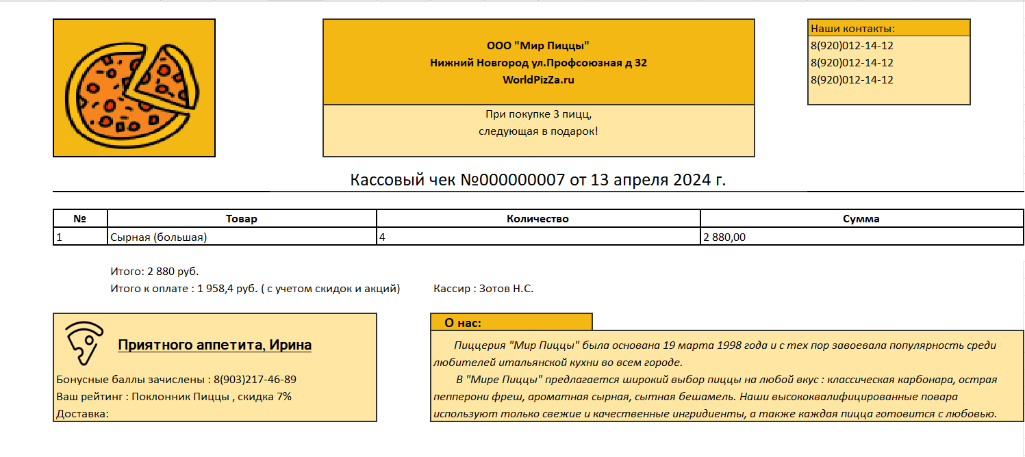
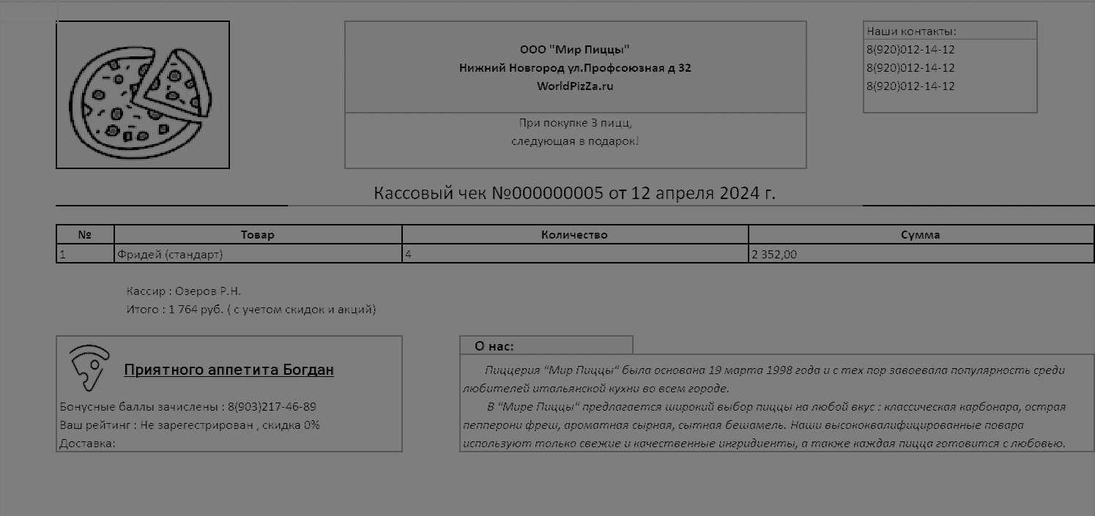
Чек покупателя

Slide 7

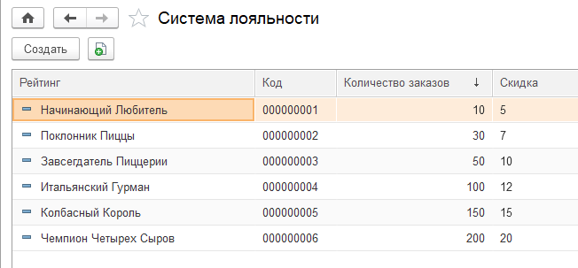
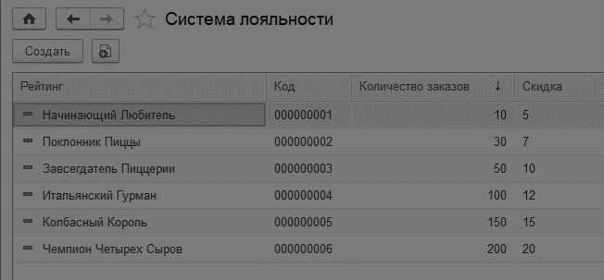
Бонусная система

Slide 8



Трудозатраты
Разработка
Плановое время: 56ч
Затраченное время: 60ч
Аналитика
B
B
Плановое время: 34ч
Затраченное время: 49ч
A
Реализация проекта
С
Плановое время: 90ч
Затраченное время: 109ч

